Slide 1
AI ENGINEERING
Agents Evaluation

Slide 2
¿Por qué evaluar lo que retorna el modelo?
Los modelos NO siempre responden lo mismo.
Hay una probabilidad de que el modelo, a pesar de ser uno con altas capacidades, responda incorrectamente a la petición.
Utilizar modelos con altas capacidades es caro y al ser modelos propietarios de una empresa, se pierde TODO el control.
Los modelos más pequeños, finetuneados o no, pueden aproximarse a las capacidades de los modelos grandes; debemos controlar este % de error.

Slide 3


Guardrails
Debemos revisar lo que entra y sale de nuestros sistemas.
No podemos darle la responsabilidad al generador de modelos o al agente de hacer esta comprobación.

Slide 4

Guardrails
Límites configurados que permiten a un LLM operar de manera segura y previsible, evitando comportamientos no deseados.
Garantizar comportamientos específicos, como seguir una estructura de respuesta determinada o incluir detalles necesarios (JSON, XML, etc.).
Evitar comportamientos indeseados, como proporcionar información nociva o responder a preguntas fuera de tema.

Slide 5
Guardrails
Podemos usar modelos generales
Modelos de análisis de sentimiento
Modelos finetunejats específicamente para esta tarea
Podemos agregar un Guardrail de entrada y uno de salida

Slide 6
Guardrails
En general, deberían:
Banear temas: utiliza un modelo de clasificación zero-shot para identificar clases predefinidas.
Prohibir competidores: utilizar un modelo de reconocimiento de entidades con nombre (NER) para detectar organizaciones que figuran como competidores.
Coherencia de hechos: utiliza un modelo de inferencia del lenguaje natural (NLI) para evaluar si una indicación implica, contradice o es neutral en relación con un contexto determinado (muy útil para aplicaciones RAG).
Toxicidad: se basa en un modelo de clasificación previamente entrenado capaz de identificar diversas clases tóxicas, como discurso de odio, insultos, amenazas y ataques basados en la identidad.
Prompt Injection: utiliza un modelo de clasificación para detectar ataques de inyección y vulnerabilidades.

Slide 7
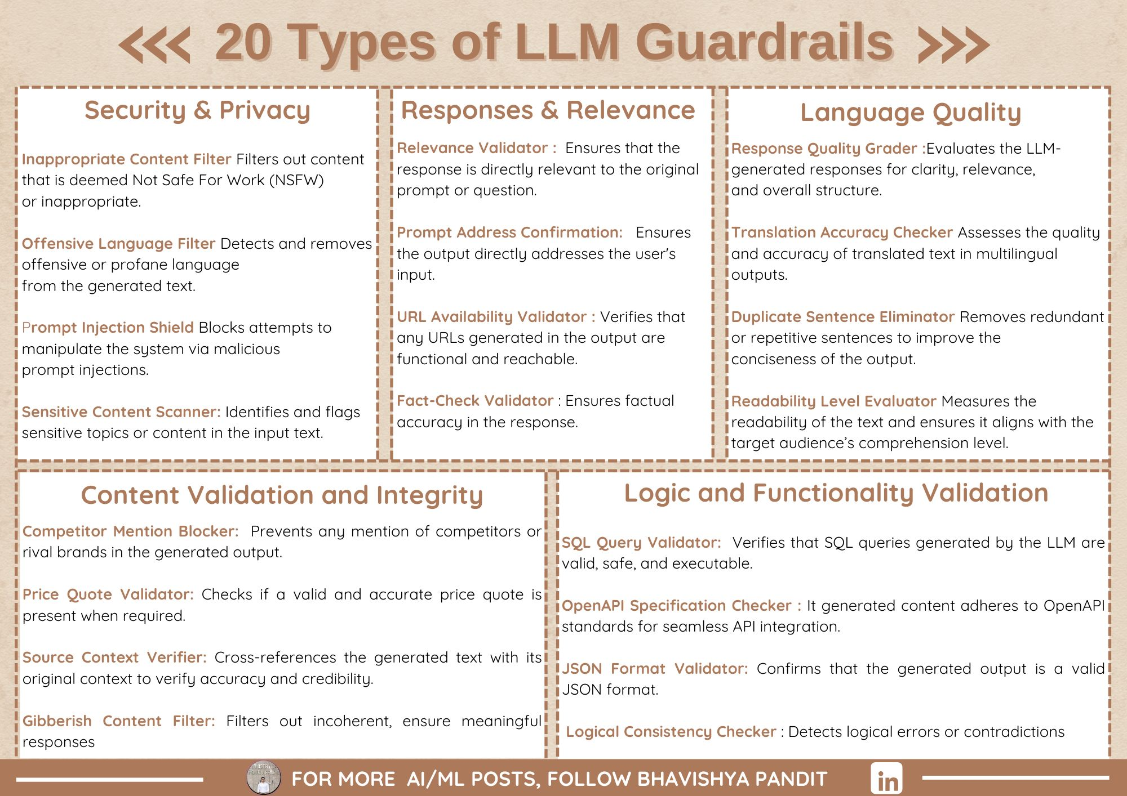
Guardrails

Slide 8
Guardrails
Prompt
Turn the following information into a JSON string with the following keys: Invoice Number, Merchant Name, and Account Number.
Bank Invoice: INVOICE #0521 MERCHANT ALLBIRDS ACC XXX3846
Respuesta esperada
{ "Invoice Number": "0521", "Merchant Name": "Allbirds", "Account Number": "XXXX3846" }
Respuesta generada incorrecta
{ "Invoice Number": "0521" }

Slide 9
Guardrails
LLM
(completion generation)
Input
Guardrail In
OK
Guardrail Out
OK
Output
LLM
Guardrail Eval
KO
LLM
Guardrail Eval
KO
LLM
Guardrail Response

Slide 10

Guardrails

Slide 11




Guardrails
LLM
Input
Guardrail In
OK
Guardrail Out
OK
Output
LLM
KO
KO

Slide 12
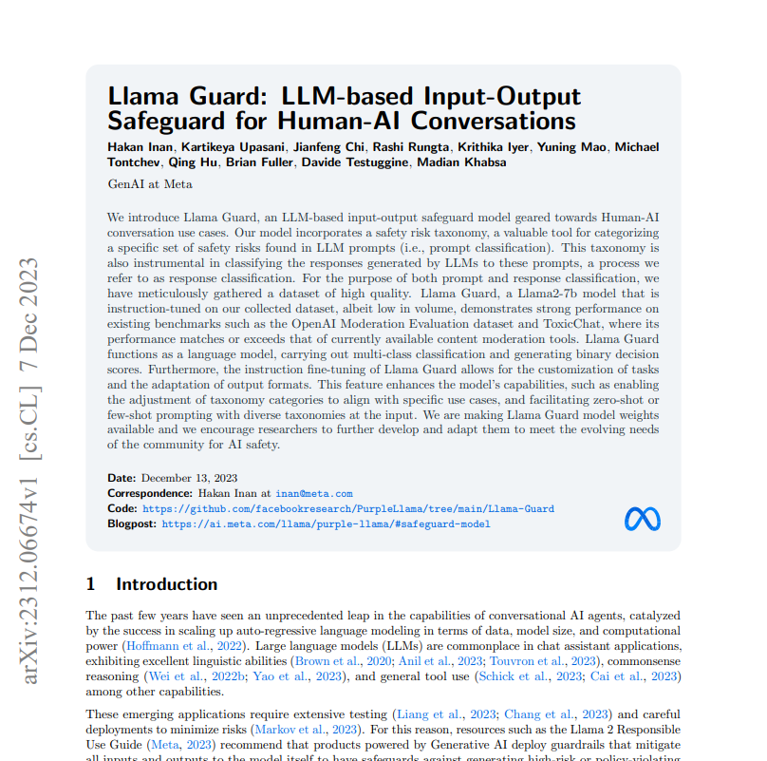
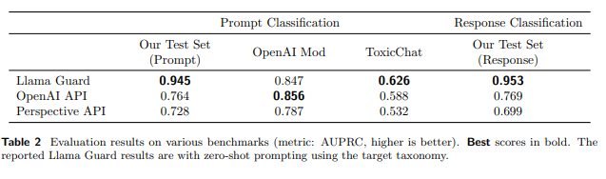
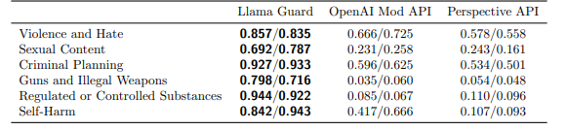
LlamaGuard

Slide 13
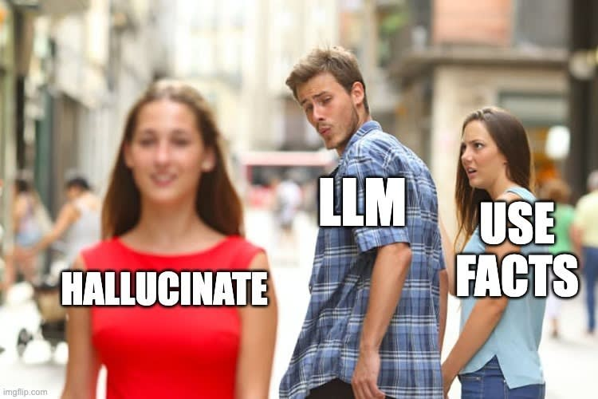
RAG Evaluation
Deberíamos ser capaces de controlar todas las respuestas de los modelos.
Se debe evaluar todo lo que se recupera del pipeline de RAG.
Se debe evaluar todo lo que genera el modelo con la información que se le da.

Slide 14
RAG Evaluation
Objetivo: Comprobar eficacia en recuperar y utilizar información relevante para respuestas precisas.
Evaluar relevancia y precisión del contexto recuperado.
Medir relevancia y fidelidad de las respuestas generadas.
Considerar verificación de intenciones y cumplimiento de normas de negocio.

Slide 15
RAG Evaluation
Métricas
Retrieval: Relevancia, adherencia y precisión del contexto.
Generación: Relevancia, fidelidad y corrección de las respuestas.
En tiempo real o en un proceso batch

Slide 16
RAG Evaluation
Métricas
Relevancia de la Respuesta: La pertinencia de la respuesta del modelo RAG al prompt dado.
Fidelidad: Si las respuestas son fieles a los hechos proporcionados en el contexto.
Precisión del Contexto: La capacidad del modelo para clasificar la información relevante al principio.
Corrección de la Respuesta: La exactitud de la respuesta en comparación con la verdad objetiva.

Slide 17
RAG Evaluation
Realtime
KO < 3
LLM
Rag Eval
KO < 3
LLM
(completion generation)
Input
RAG
Pipeline
RAG
Evaluation
RAG
Response
Evaluation
Output
KO = 3
KO = 3
LLM
Rag Eval
LLM
Rag Eval Response

Slide 18

RAGas
Framework para evaluar sistemas y pipelines RAG
Genera sintéticamente conjuntos de datos de prueba diversos.
Utiliza métricas de evaluación asistidas por LLM para medir objetivamente el rendimiento.
Monitorea la calidad de las aplicaciones en producción con modelos más pequeños y económicos.
Itera y mejora la aplicación basándose en insights accionables.

Slide 19
RAGas

